Slide 1

Arbeiten mit Geodaten
- Eine Einführung
Unit 00
Fachbereich 19 · Geographie
Philipps-Universität Marburg
Notes:
Titelfolie vor dem Einstieg zeigen.
Titelfolie beim Ankommen zeigen. Danach beginnt die Sitzung mit dem JiTT-Block zur vorherigen Sitzung. Die Gestaltung stammt aus der bereitgestellten universitären PowerPoint-Vorlage. Das Foto-/Kartenmotiv links wurde unverändert aus der Titelseite der FB19-Vorlage übernommen. Namen oder Termine werden nicht erfunden.
Quellen / Anschluss an die HTML-Lernumgebung:
/home/dirk/GeoMOER/moer-bsc-geodaten/docs/slides/Vorlagen/präs_ms02_powerpoint_de.pptx

Slide 2



Organisation
Good to know
In Ilias verlinkt
Kursinhalte
Übungsdaten
Übungsaufgaben
Umfragen
Einschreibung
Bestanden/nicht bestanden Noteneinsicht
Blended learning
Ist noch jemand nicht dem Kurs beigetreten (Marvin / Ilias) ?
Universität Marburg | Fachbereich 19 · Geographie | Geodaten · Unit 09
4
Notes:
Zeitfenster: Minute 11–14 (3 Minuten).
Zunächst nur das Zahlenpaar zeigen. 30 Sekunden still überlegen lassen, dann zwei Vermutungen sammeln. Nachfragen: Sind das Breite und Länge, x und y, Grad oder Meter? Ist eine Reihenfolge vereinbart? Auflösung mündlich: Als 50,81° N / 8,77° E ist ungefähr Marburg gemeint. Aus dem unbeschrifteten Zahlenpaar allein folgt das nicht eindeutig. Das CRS muss zusätzlich bekannt sein. Die Leitfrage am Ende der Sitzung erneut aufgreifen.
Quellen / Anschluss an die HTML-Lernumgebung:
https://geomoer.github.io/moer-bsc-geodaten/unit09/unit09-02_koordinaten.html

Slide 3
ILIAS
Melden Sie sich in ILIAS an und rufen Sie die HITML Lernumgebung auf.
Universität Marburg | Fachbereich 19 · Geographie | Geodaten · Unit 09
4
Notes:
Zeitfenster: Minute 11–14 (3 Minuten).
Zunächst nur das Zahlenpaar zeigen. 30 Sekunden still überlegen lassen, dann zwei Vermutungen sammeln. Nachfragen: Sind das Breite und Länge, x und y, Grad oder Meter? Ist eine Reihenfolge vereinbart? Auflösung mündlich: Als 50,81° N / 8,77° E ist ungefähr Marburg gemeint. Aus dem unbeschrifteten Zahlenpaar allein folgt das nicht eindeutig. Das CRS muss zusätzlich bekannt sein. Die Leitfrage am Ende der Sitzung erneut aufgreifen.
Quellen / Anschluss an die HTML-Lernumgebung:
https://geomoer.github.io/moer-bsc-geodaten/unit09/unit09-02_koordinaten.html

Slide 4
JiTT
Input (präsenz)
Übungen (präsenz)
Aufarbeitung
(mit Hilfe des Handbuchs, daheim)
(+ opt. Tutorium)
Übungsaufgaben
(Ilias, daheim)
Identifizierung Verständnisprobleme
Good to know
Note (L3)
Bestanden / nicht bestanden (BSc)
∅
4 Tests
Alle 3 Wochen
wöchentlich
Universität Marburg | Fachbereich 19 · Geographie | Geodaten · Unit 09
4
Notes:
Zeitfenster: Minute 11–14 (3 Minuten).
Zunächst nur das Zahlenpaar zeigen. 30 Sekunden still überlegen lassen, dann zwei Vermutungen sammeln. Nachfragen: Sind das Breite und Länge, x und y, Grad oder Meter? Ist eine Reihenfolge vereinbart? Auflösung mündlich: Als 50,81° N / 8,77° E ist ungefähr Marburg gemeint. Aus dem unbeschrifteten Zahlenpaar allein folgt das nicht eindeutig. Das CRS muss zusätzlich bekannt sein. Die Leitfrage am Ende der Sitzung erneut aufgreifen.
Quellen / Anschluss an die HTML-Lernumgebung:
https://geomoer.github.io/moer-bsc-geodaten/unit09/unit09-02_koordinaten.html

Slide 5
Organisation
Anmeldezeiträume für Prüfungs- und Studienleistung beachten!!!
01.10.2026 – 29.01.2027
Universität Marburg | Fachbereich 19 · Geographie | Geodaten · Unit 09
4

Slide 6
Arbeiten mit Geodaten
- Hardware & Software
Unit 01
Fachbereich 19 · Geographie
Philipps-Universität Marburg
Notes:
Titelfolie vor dem Einstieg zeigen.
Titelfolie beim Ankommen zeigen. Danach beginnt die Sitzung mit dem JiTT-Block zur vorherigen Sitzung. Die Gestaltung stammt aus der bereitgestellten universitären PowerPoint-Vorlage. Das Foto-/Kartenmotiv links wurde unverändert aus der Titelseite der FB19-Vorlage übernommen. Namen oder Termine werden nicht erfunden.
Quellen / Anschluss an die HTML-Lernumgebung:
/home/dirk/GeoMOER/moer-bsc-geodaten/docs/slides/Vorlagen/präs_ms02_powerpoint_de.pptx

Slide 7
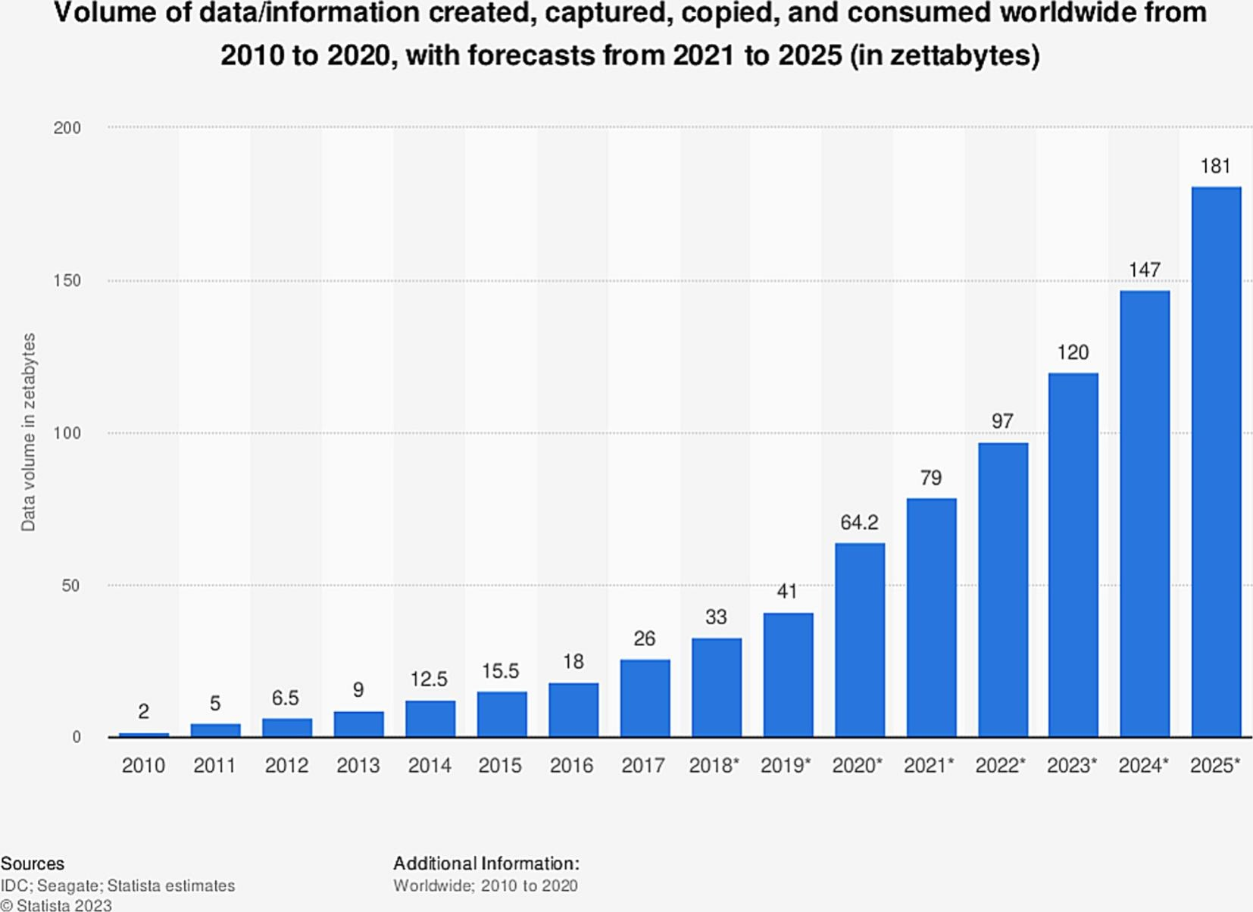
Warum Geodaten?
01 · ÜBERBLICK
Daten, E data, singular Datum, durch Zeichen codierte Informationen, die als numerische oder alphanumerische Angaben zu Sachverhalten und Gegebenheiten gebildet werden. In Datenverarbeitungssystemen wird durch Daten all das ausgedrückt, was innerhalb des Systems codiert und somit verarbeitet werden soll. […] In Datenverarbeitungssystemen wird durch Daten all das ausgedrückt, was innerhalb des Systems codiert und somit verarbeitet werden soll. “
– Spektrum.de, Lexikon der Kartographie und Geomatik, https://www.spektrum.de/lexikon/kartographie-geomatik/daten/825, aufgerufen am 05.10.2026
Antonello Romano (2025), “Synthetic geospatial data and fake geography: A case study on the implications of AI-derived data in a data-intensive society”,
Digital Geography and Society, Vol 8, 100108, https://doi.org/10.1016/j.diggeo.2024.1001
Universität Marburg | Fachbereich 19 · Geographie | Geodaten · Unit 01
5
Notes:
Zeitfenster: Minute 14–16 (2 Minuten).
Die beiden Tabellen aus der aktuellen Kursseite vergleichen. ID, Datum und Messwert bleiben gleich; erst Koordinaten und CRS ergänzen einen direkt nutzbaren Raumbezug. Messort und Messwert unterscheiden: Raumbezug plus Sachdaten. Auch eine Adresse oder ein eindeutig identifizierbares Gebiet kann einen Raumbezug liefern; Koordinaten sind keine Voraussetzung. Die Werte sind erfundene, didaktische Beispieldaten.
Quellen / Anschluss an die HTML-Lernumgebung:
https://geomoer.github.io/moer-bsc-geodaten/unit09/unit09-01_geodaten.html
Bild: assets/images/unit09/raumbezug.svg

Slide 8
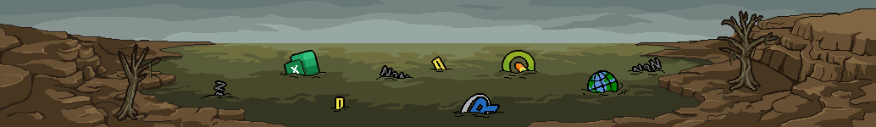
Warum Geodaten?
01 · ÜBERBLICK
Daten, E data, singular Datum, durch Zeichen codierte Informationen, die als numerische oder alphanumerische Angaben zu Sachverhalten und Gegebenheiten gebildet werden. In Datenverarbeitungssystemen wird durch Daten all das ausgedrückt, was innerhalb des Systems codiert und somit verarbeitet werden soll. […] In Datenverarbeitungssystemen wird durch Daten all das ausgedrückt, was innerhalb des Systems codiert und somit verarbeitet werden soll. “
– Spektrum.de, Lexikon der Kartographie und Geomatik, https://www.spektrum.de/lexikon/kartographie-geomatik/daten/825, aufgerufen am 05.10.2026
Antonello Romano (2025), “Synthetic geospatial data and fake geography: A case study on the implications of AI-derived data in a data-intensive society”,
Digital Geography and Society, Vol 8, 100108, https://doi.org/10.1016/j.diggeo.2024.1001
Universität Marburg | Fachbereich 19 · Geographie | Geodaten · Unit 01
5
Notes:
Zeitfenster: Minute 14–16 (2 Minuten).
Die beiden Tabellen aus der aktuellen Kursseite vergleichen. ID, Datum und Messwert bleiben gleich; erst Koordinaten und CRS ergänzen einen direkt nutzbaren Raumbezug. Messort und Messwert unterscheiden: Raumbezug plus Sachdaten. Auch eine Adresse oder ein eindeutig identifizierbares Gebiet kann einen Raumbezug liefern; Koordinaten sind keine Voraussetzung. Die Werte sind erfundene, didaktische Beispieldaten.
Quellen / Anschluss an die HTML-Lernumgebung:
https://geomoer.github.io/moer-bsc-geodaten/unit09/unit09-01_geodaten.html
Bild: assets/images/unit09/raumbezug.svg

Slide 9
Warum Geodaten?
01 · ÜBERBLICK
grundlegende Kenntnisse im Umgang mit digitalen, raumbezogenen Daten (Geodaten).
Sie sind in der Lage, Geodaten aus unterschiedlichen Quellen zu recherchieren, deren Qualität und Eignung kritisch zu bewerten, Geodaten zu pflegen und diese für die visuelle Darstellung und Analyse aufzubereiten.
Kenntnis grundlegender Methoden der Analyse und Visualisierung.
Universität Marburg | Fachbereich 19 · Geographie | Geodaten · Unit 01
5
Notes:
Zeitfenster: Minute 14–16 (2 Minuten).
Die beiden Tabellen aus der aktuellen Kursseite vergleichen. ID, Datum und Messwert bleiben gleich; erst Koordinaten und CRS ergänzen einen direkt nutzbaren Raumbezug. Messort und Messwert unterscheiden: Raumbezug plus Sachdaten. Auch eine Adresse oder ein eindeutig identifizierbares Gebiet kann einen Raumbezug liefern; Koordinaten sind keine Voraussetzung. Die Werte sind erfundene, didaktische Beispieldaten.
Quellen / Anschluss an die HTML-Lernumgebung:
https://geomoer.github.io/moer-bsc-geodaten/unit09/unit09-01_geodaten.html
Bild: assets/images/unit09/raumbezug.svg

Slide 10
LiveVoting
Hardware & Software
QR EINFÜGEN!!!!
Universität Marburg | Fachbereich 19 · Geographie | Geodaten · Unit 09
4
Notes:
Zeitfenster: Minute 11–14 (3 Minuten).
Zunächst nur das Zahlenpaar zeigen. 30 Sekunden still überlegen lassen, dann zwei Vermutungen sammeln. Nachfragen: Sind das Breite und Länge, x und y, Grad oder Meter? Ist eine Reihenfolge vereinbart? Auflösung mündlich: Als 50,81° N / 8,77° E ist ungefähr Marburg gemeint. Aus dem unbeschrifteten Zahlenpaar allein folgt das nicht eindeutig. Das CRS muss zusätzlich bekannt sein. Die Leitfrage am Ende der Sitzung erneut aufgreifen.
Quellen / Anschluss an die HTML-Lernumgebung:
https://geomoer.github.io/moer-bsc-geodaten/unit09/unit09-02_koordinaten.html

Slide 11
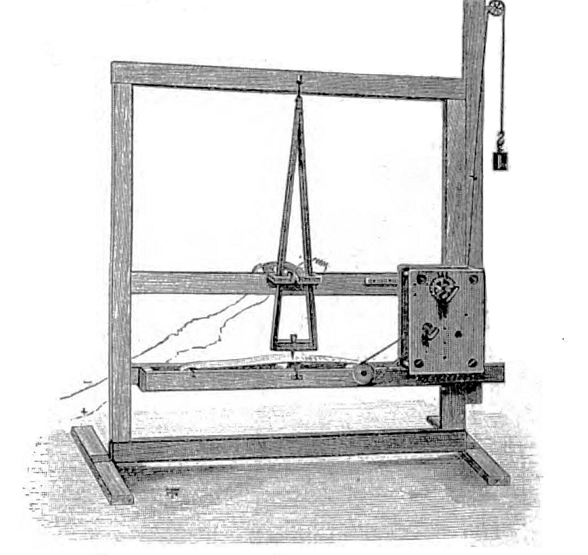

Wie werden Daten übertragen und prozessiert?
Codierung
01- Hardware & Software
Morses erster Apparat (1837)
Universität Marburg | Fachbereich 19 · Geographie | Geodaten · Unit 09
4
Notes:
Zeitfenster: Minute 11–14 (3 Minuten).
Zunächst nur das Zahlenpaar zeigen. 30 Sekunden still überlegen lassen, dann zwei Vermutungen sammeln. Nachfragen: Sind das Breite und Länge, x und y, Grad oder Meter? Ist eine Reihenfolge vereinbart? Auflösung mündlich: Als 50,81° N / 8,77° E ist ungefähr Marburg gemeint. Aus dem unbeschrifteten Zahlenpaar allein folgt das nicht eindeutig. Das CRS muss zusätzlich bekannt sein. Die Leitfrage am Ende der Sitzung erneut aufgreifen.
Quellen / Anschluss an die HTML-Lernumgebung:
https://geomoer.github.io/moer-bsc-geodaten/unit09/unit09-02_koordinaten.html

Slide 12
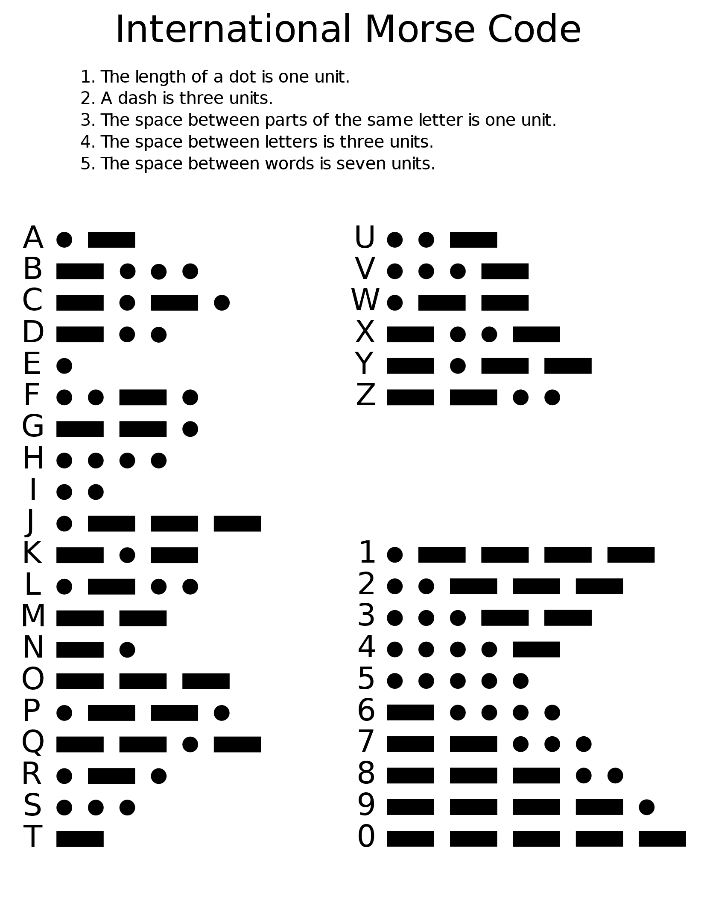
Wie werden Daten übertragen und prozessiert?
Codierung
Hardware & Software
2 Zustände + vereinbarte Zuordnung = Information
Bit
0
1
0
0
0
0
0
1
Byte
Bits | Kombinationen
1 | 2
2 | 4
4 | 16
8 | 256
16 | 65.536
ASCII = A
Ein Code– z. B. ASCII oder UTF-8 – legt fest, welche Bitfolge welchem Zeichen entspricht. Dasselbe Prinzip gilt auch für Zahlen, Bilder und Töne
Universität Marburg | Fachbereich 19 · Geographie | Geodaten · Unit 09
4
Notes:
Zeitfenster: Minute 11–14 (3 Minuten).
Zunächst nur das Zahlenpaar zeigen. 30 Sekunden still überlegen lassen, dann zwei Vermutungen sammeln. Nachfragen: Sind das Breite und Länge, x und y, Grad oder Meter? Ist eine Reihenfolge vereinbart? Auflösung mündlich: Als 50,81° N / 8,77° E ist ungefähr Marburg gemeint. Aus dem unbeschrifteten Zahlenpaar allein folgt das nicht eindeutig. Das CRS muss zusätzlich bekannt sein. Die Leitfrage am Ende der Sitzung erneut aufgreifen.
Quellen / Anschluss an die HTML-Lernumgebung:
https://geomoer.github.io/moer-bsc-geodaten/unit09/unit09-02_koordinaten.html

Slide 13
Wie werden Daten übertragen und prozessiert?
Dateiformat
Hardware & Software
Eine lange Bitfolge braucht zusätzlich eine Struktur: das Dateiformat
Es legt fest, wie eine Datei aufgebaut ist – nicht nur, wie einzelne Zeichen kodiert sind, sondern wie viele zusammengehören und was sie insgesamt bedeuten.
Allgemein
Bild & Ton
Geodaten
.txt – reiner Text
.csv – Tabelle, Komma-getrennt
.docx – Word-Dokument
.pdf – layoutfixiertes Dokument
.jpg / .png – Bilder
.mp3 – komprimiertes Audio
.wav – unkomprimiertes Audio
.shp – Shapefile (Vektordaten)
.geojson – Geometrien als Text
.tif / GeoTIFF – georeferenziertes Raster
.kml – Orte für Google Earth
Jedes Format legt fest, wie die Bitfolge intern aufgebaut ist – ein Shapefile speichert z. B. zusätzlich zur Geometrie auch das Koordinatenreferenzsystem mit.
Universität Marburg | Fachbereich 19 · Geographie | Geodaten · Unit 09
4
Notes:
Zeitfenster: Minute 11–14 (3 Minuten).
Zunächst nur das Zahlenpaar zeigen. 30 Sekunden still überlegen lassen, dann zwei Vermutungen sammeln. Nachfragen: Sind das Breite und Länge, x und y, Grad oder Meter? Ist eine Reihenfolge vereinbart? Auflösung mündlich: Als 50,81° N / 8,77° E ist ungefähr Marburg gemeint. Aus dem unbeschrifteten Zahlenpaar allein folgt das nicht eindeutig. Das CRS muss zusätzlich bekannt sein. Die Leitfrage am Ende der Sitzung erneut aufgreifen.
Quellen / Anschluss an die HTML-Lernumgebung:
https://geomoer.github.io/moer-bsc-geodaten/unit09/unit09-02_koordinaten.html

Slide 14
Welche Codierung hat die Datei?
7 min
ÜBUNG · CODIERUNG
Laden Sie die “Uebung01.txt Datei aus [ILIAS PFAD ]
Öffnen Sie die Datei per Rechtsklick -> öffnen mit Notepad++
In Notepad ++ können Sie unterschiedliche Codierungen auswählen. Testen Sie verschiedene Codierungen.
Erstellen Sie im Texteditor eine Datei, und schreiben Sie 0! hinein und speichern Sie diese als txt.
Machen Sie das gleiche mit einer Worddatei
Vergleichen Sie die Dateigröße beider Dateien durch Aufrufen der Details in den Eigenschaften (ALT + ENTER)
Universität Marburg | Fachbereich 19 · Geographie | Geodaten · Unit 01
12
Notes:
Zeitfenster: Minute 35–41 (6 Minuten).
Rahmen laut nennen: Dezimalgrad, Reihenfolge longitude, latitude, erwartete Orte in Deutschland. Alle Beispiele sind didaktisch vereinfacht und entsprechen der aktuellen Kursseite. 1 Minute allein, 2 Minuten Nachbarschaftsgespräch, danach Begründungen sammeln. Es reicht nicht, nur globale Wertebereiche zu prüfen. Fragen: Was ist sicher falsch? Was ist nur eine Vermutung? Welche Quelle brauchen wir zur Korrektur? Die Beispiele werden gemeinsam in der Sitzung bearbeitet und besprochen.
Quellen / Anschluss an die HTML-Lernumgebung:
https://geomoer.github.io/moer-bsc-geodaten/unit09/unit09-02_koordinaten.html

Slide 15
















Wie funktioniert ein Computer
Hardware
MAINBOARD
SCHRITT 1 VON 8
Das Netzteil versorgt das Board
SSD
CPU
RAM
Netzteil
LANGZEIT
PROZESSOR
KURZZEIT
STROM
Einschaltknopf startet das Netzteil
Strom per 24-Pin-Stecker ans Board, 8-Pin direkt zur CPU
Spannungen stabil → Signal „Power Good“
erst dann startet die CPU
Batterie
GPU
Bildschirm
CMOS
GRAFIK
ANZEIGE
BIOS/UEFI
Chipsatz
USB
Tastatur
DATENWEG
FIRMWARE
VERTEILER
ANSCHLUSS
EINGABE
Netzteil → Mainboard → CPU
Universität Marburg | Fachbereich 19 · Geographie | Geodaten · Unit 01
12
Notes:
Zeitfenster: Minute 35–41 (6 Minuten).
Rahmen laut nennen: Dezimalgrad, Reihenfolge longitude, latitude, erwartete Orte in Deutschland. Alle Beispiele sind didaktisch vereinfacht und entsprechen der aktuellen Kursseite. 1 Minute allein, 2 Minuten Nachbarschaftsgespräch, danach Begründungen sammeln. Es reicht nicht, nur globale Wertebereiche zu prüfen. Fragen: Was ist sicher falsch? Was ist nur eine Vermutung? Welche Quelle brauchen wir zur Korrektur? Die Beispiele werden gemeinsam in der Sitzung bearbeitet und besprochen.
Quellen / Anschluss an die HTML-Lernumgebung:
https://geomoer.github.io/moer-bsc-geodaten/unit09/unit09-02_koordinaten.html

Slide 16


Wie funktioniert ein Computer
Hardware
MAINBOARD
SCHRITT 2 VON 8
Die CPU holt ihre ersten Befehle
SSD
CPU
RAM
Netzteil
LANGZEIT
PROZESSOR
KURZZEIT
STROM
CPU springt an eine feste Startadresse (Reset-Vektor)
diese zeigt auf den BIOS/UEFI-Chip
Befehle kommen über den Chipsatz (SPI-Bus)
CMOS-Batterie hält Uhrzeit und Einstellungen
Batterie
GPU
Bildschirm
CMOS
GRAFIK
ANZEIGE
BIOS/UEFI
Chipsatz
USB
Tastatur
DATENWEG
FIRMWARE
VERTEILER
ANSCHLUSS
EINGABE
BIOS-Chip → Chipsatz → CPU
Universität Marburg | Fachbereich 19 · Geographie | Geodaten · Unit 01
12
Notes:
Zeitfenster: Minute 35–41 (6 Minuten).
Rahmen laut nennen: Dezimalgrad, Reihenfolge longitude, latitude, erwartete Orte in Deutschland. Alle Beispiele sind didaktisch vereinfacht und entsprechen der aktuellen Kursseite. 1 Minute allein, 2 Minuten Nachbarschaftsgespräch, danach Begründungen sammeln. Es reicht nicht, nur globale Wertebereiche zu prüfen. Fragen: Was ist sicher falsch? Was ist nur eine Vermutung? Welche Quelle brauchen wir zur Korrektur? Die Beispiele werden gemeinsam in der Sitzung bearbeitet und besprochen.
Quellen / Anschluss an die HTML-Lernumgebung:
https://geomoer.github.io/moer-bsc-geodaten/unit09/unit09-02_koordinaten.html

Slide 17



Wie funktioniert ein Computer
Hardware
MAINBOARD
SCHRITT 3 VON 8
POST: der Selbsttest beim Start
SSD
CPU
RAM
Netzteil
LANGZEIT
PROZESSOR
KURZZEIT
STROM
Power-On Self-Test der Firmware
prüft und initialisiert RAM, GPU, SSD und USB
Fehler → Abbruch mit Piepton oder Fehler-LED
Batterie
GPU
Bildschirm
CMOS
GRAFIK
ANZEIGE
BIOS/UEFI
Chipsatz
USB
Tastatur
DATENWEG
FIRMWARE
VERTEILER
ANSCHLUSS
EINGABE
CPU ↔ alle Bauteile
Universität Marburg | Fachbereich 19 · Geographie | Geodaten · Unit 01
12
Notes:
Zeitfenster: Minute 35–41 (6 Minuten).
Rahmen laut nennen: Dezimalgrad, Reihenfolge longitude, latitude, erwartete Orte in Deutschland. Alle Beispiele sind didaktisch vereinfacht und entsprechen der aktuellen Kursseite. 1 Minute allein, 2 Minuten Nachbarschaftsgespräch, danach Begründungen sammeln. Es reicht nicht, nur globale Wertebereiche zu prüfen. Fragen: Was ist sicher falsch? Was ist nur eine Vermutung? Welche Quelle brauchen wir zur Korrektur? Die Beispiele werden gemeinsam in der Sitzung bearbeitet und besprochen.
Quellen / Anschluss an die HTML-Lernumgebung:
https://geomoer.github.io/moer-bsc-geodaten/unit09/unit09-02_koordinaten.html

Slide 18

Wie funktioniert ein Computer
Hardware
MAINBOARD
SCHRITT 4 VON 8
Von der SSD in den Arbeitsspeicher
SSD
CPU
RAM
Netzteil
LANGZEIT
PROZESSOR
KURZZEIT
STROM
Firmware findet das Startlaufwerk
Bootloader startet von der SSD
Betriebssystem kommt über M.2 (PCIe) in den RAM
danach übernimmt das Betriebssystem
Batterie
GPU
Bildschirm
CMOS
GRAFIK
ANZEIGE
BIOS/UEFI
Chipsatz
USB
Tastatur
DATENWEG
FIRMWARE
VERTEILER
ANSCHLUSS
EINGABE
SSD → CPU → RAM
Universität Marburg | Fachbereich 19 · Geographie | Geodaten · Unit 01
12
Notes:
Zeitfenster: Minute 35–41 (6 Minuten).
Rahmen laut nennen: Dezimalgrad, Reihenfolge longitude, latitude, erwartete Orte in Deutschland. Alle Beispiele sind didaktisch vereinfacht und entsprechen der aktuellen Kursseite. 1 Minute allein, 2 Minuten Nachbarschaftsgespräch, danach Begründungen sammeln. Es reicht nicht, nur globale Wertebereiche zu prüfen. Fragen: Was ist sicher falsch? Was ist nur eine Vermutung? Welche Quelle brauchen wir zur Korrektur? Die Beispiele werden gemeinsam in der Sitzung bearbeitet und besprochen.
Quellen / Anschluss an die HTML-Lernumgebung:
https://geomoer.github.io/moer-bsc-geodaten/unit09/unit09-02_koordinaten.html

Slide 19


Wie funktioniert ein Computer
Hardware
MAINBOARD
SCHRITT 5 VON 8
Ein Tastendruck reist zur CPU
SSD
CPU
RAM
Netzteil
LANGZEIT
PROZESSOR
KURZZEIT
STROM
Taste „A“ schließt einen Kontakt
Mikrocontroller erkennt die Position (Scan-Code)
Scan-Code per USB zum Chipsatz
Interrupt weckt die CPU
Batterie
GPU
Bildschirm
CMOS
GRAFIK
ANZEIGE
DATENWEG
BIOS/UEFI
Chipsatz
USB
Tastatur
Tastatur → USB → Chipsatz → CPU
FIRMWARE
VERTEILER
ANSCHLUSS
EINGABE
Universität Marburg | Fachbereich 19 · Geographie | Geodaten · Unit 01
12
Notes:
Zeitfenster: Minute 35–41 (6 Minuten).
Rahmen laut nennen: Dezimalgrad, Reihenfolge longitude, latitude, erwartete Orte in Deutschland. Alle Beispiele sind didaktisch vereinfacht und entsprechen der aktuellen Kursseite. 1 Minute allein, 2 Minuten Nachbarschaftsgespräch, danach Begründungen sammeln. Es reicht nicht, nur globale Wertebereiche zu prüfen. Fragen: Was ist sicher falsch? Was ist nur eine Vermutung? Welche Quelle brauchen wir zur Korrektur? Die Beispiele werden gemeinsam in der Sitzung bearbeitet und besprochen.
Quellen / Anschluss an die HTML-Lernumgebung:
https://geomoer.github.io/moer-bsc-geodaten/unit09/unit09-02_koordinaten.html

Slide 20
Wie funktioniert ein Computer
Hardware
MAINBOARD
SCHRITT 6 VON 8
Aus dem Scan-Code wird ein Zeichen
SSD
CPU
RAM
Netzteil
LANGZEIT
PROZESSOR
KURZZEIT
STROM
Treiber übersetzt den Scan-Code in ein Zeichen (Unicode)
CPU holt Programmbefehle laufend aus dem RAM
rechnet binär (0/1), Takt in GHz
Text-Puffer im RAM wird aktualisiert
Batterie
GPU
Bildschirm
CMOS
GRAFIK
ANZEIGE
BIOS/UEFI
Chipsatz
USB
Tastatur
DATENWEG
FIRMWARE
VERTEILER
ANSCHLUSS
EINGABE
CPU ↔ RAM
Universität Marburg | Fachbereich 19 · Geographie | Geodaten · Unit 01
12
Notes:
Zeitfenster: Minute 35–41 (6 Minuten).
Rahmen laut nennen: Dezimalgrad, Reihenfolge longitude, latitude, erwartete Orte in Deutschland. Alle Beispiele sind didaktisch vereinfacht und entsprechen der aktuellen Kursseite. 1 Minute allein, 2 Minuten Nachbarschaftsgespräch, danach Begründungen sammeln. Es reicht nicht, nur globale Wertebereiche zu prüfen. Fragen: Was ist sicher falsch? Was ist nur eine Vermutung? Welche Quelle brauchen wir zur Korrektur? Die Beispiele werden gemeinsam in der Sitzung bearbeitet und besprochen.
Quellen / Anschluss an die HTML-Lernumgebung:
https://geomoer.github.io/moer-bsc-geodaten/unit09/unit09-02_koordinaten.html

Slide 21


Wie funktioniert ein Computer
Hardware
MAINBOARD
SCHRITT 7 VON 8
Die Grafikkarte zeichnet das Bild
SSD
CPU
RAM
Netzteil
LANGZEIT
PROZESSOR
KURZZEIT
STROM
CPU schickt Zeichenbefehle per PCIe an die GPU
GPU wandelt Zeichen in Pixel um (Rasterisierung)
Bild landet im Framebuffer (VRAM)
Bildschirm zeigt es z. B. 60× pro Sekunde
Batterie
GPU
Bildschirm
CMOS
GRAFIK
ANZEIGE
BIOS/UEFI
Chipsatz
USB
Tastatur
DATENWEG
FIRMWARE
VERTEILER
ANSCHLUSS
EINGABE
CPU → GPU → Bildschirm
Universität Marburg | Fachbereich 19 · Geographie | Geodaten · Unit 01
12
Notes:
Zeitfenster: Minute 35–41 (6 Minuten).
Rahmen laut nennen: Dezimalgrad, Reihenfolge longitude, latitude, erwartete Orte in Deutschland. Alle Beispiele sind didaktisch vereinfacht und entsprechen der aktuellen Kursseite. 1 Minute allein, 2 Minuten Nachbarschaftsgespräch, danach Begründungen sammeln. Es reicht nicht, nur globale Wertebereiche zu prüfen. Fragen: Was ist sicher falsch? Was ist nur eine Vermutung? Welche Quelle brauchen wir zur Korrektur? Die Beispiele werden gemeinsam in der Sitzung bearbeitet und besprochen.
Quellen / Anschluss an die HTML-Lernumgebung:
https://geomoer.github.io/moer-bsc-geodaten/unit09/unit09-02_koordinaten.html

Slide 22

Wie funktioniert ein Computer
Hardware
MAINBOARD
SCHRITT 8 VON 8
Vom flüchtigen RAM auf die SSD
SSD
CPU
RAM
Netzteil
LANGZEIT
PROZESSOR
KURZZEIT
STROM
bisher liegt der Text nur im RAM
Strg + S: CPU liest das Dokument aus dem RAM
und schreibt es über M.2 auf die SSD
Flash-Speicher hält die Daten auch ohne Strom
Batterie
GPU
Bildschirm
CMOS
GRAFIK
ANZEIGE
BIOS/UEFI
Chipsatz
USB
Tastatur
DATENWEG
FIRMWARE
VERTEILER
ANSCHLUSS
EINGABE
RAM → CPU → SSD
Universität Marburg | Fachbereich 19 · Geographie | Geodaten · Unit 01
12
Notes:
Zeitfenster: Minute 35–41 (6 Minuten).
Rahmen laut nennen: Dezimalgrad, Reihenfolge longitude, latitude, erwartete Orte in Deutschland. Alle Beispiele sind didaktisch vereinfacht und entsprechen der aktuellen Kursseite. 1 Minute allein, 2 Minuten Nachbarschaftsgespräch, danach Begründungen sammeln. Es reicht nicht, nur globale Wertebereiche zu prüfen. Fragen: Was ist sicher falsch? Was ist nur eine Vermutung? Welche Quelle brauchen wir zur Korrektur? Die Beispiele werden gemeinsam in der Sitzung bearbeitet und besprochen.
Quellen / Anschluss an die HTML-Lernumgebung:
https://geomoer.github.io/moer-bsc-geodaten/unit09/unit09-02_koordinaten.html

Slide 23
Vielen Dank für Ihre Aufmerksamkeit
Geodaten · Unit 09
Fachbereich 19 · Geographie
Notes:
Abschluss nach der Nachbereitung; kein zusätzlicher Zeitblock.
Die Sitzung mit dieser Folie beenden. Der Wortlaut entspricht der gewünschten Abschlussformulierung. Die Abschlussgestaltung nutzt den Kontakt-Master der universitären Vorlage sowie das originale Foto-/Kartenmotiv aus der FB19-Titelseite.
Quellen / Anschluss an die HTML-Lernumgebung:
/home/dirk/GeoMOER/moer-bsc-geodaten/docs/slides/Vorlagen/präs_ms02_powerpoint_de.pptx

